Slide 1
内存管理
@M了个J
https://github.com/CoderMJLee

Slide 2
面试题
使用CADisplayLink、NSTimer有什么注意点？
介绍下内存的几大区域
讲一下你对 iOS 内存管理的理解
ARC 都帮我们做了什么？
LLVM + Runtime
LLVM理由编译器自动帮我们生成release、retrain、autoRelease等操作，弱引用需要runTime的运行时来置空。
weak指针的实现原理
将弱引用存放在哈希表中，当对象销毁的时候，从哈希表中把当前对象的所有弱引用都置空。
autorelease对象在什么时机会被调用release
方法里有局部对象， 出了方法后会立即释放吗

Slide 3
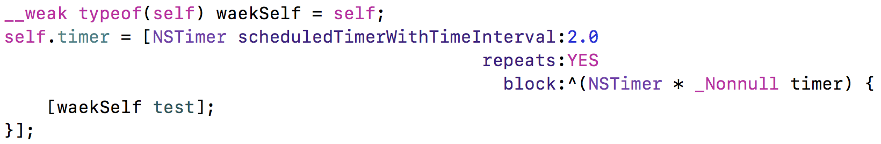
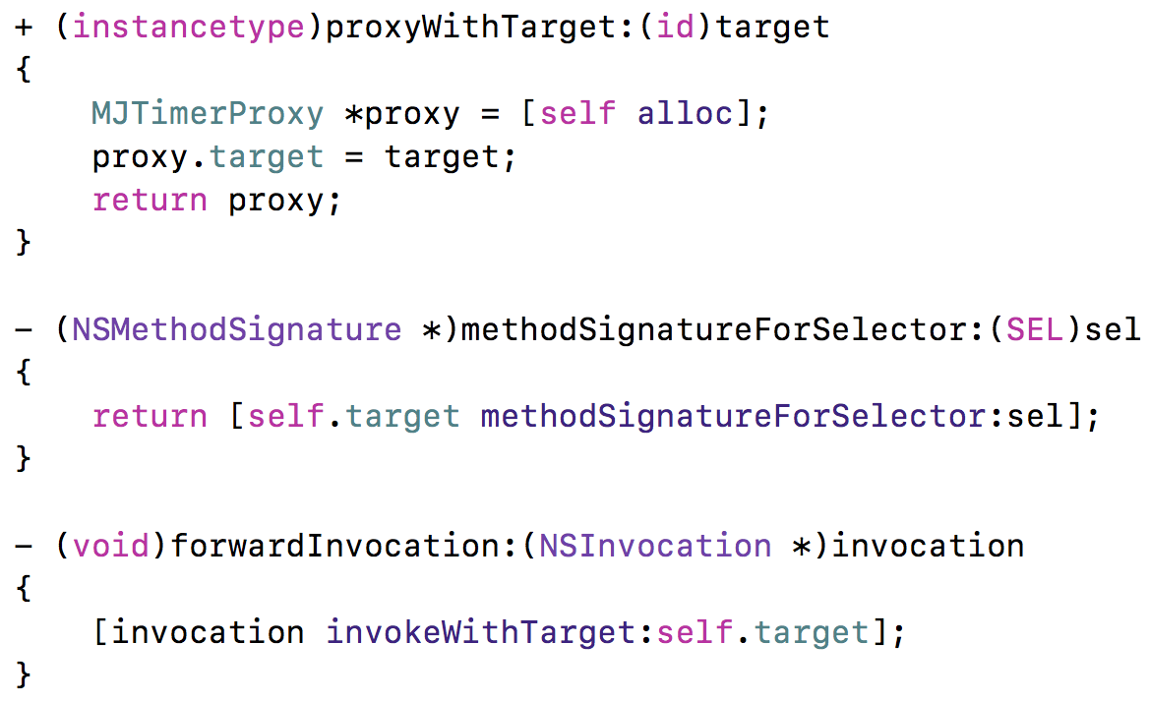
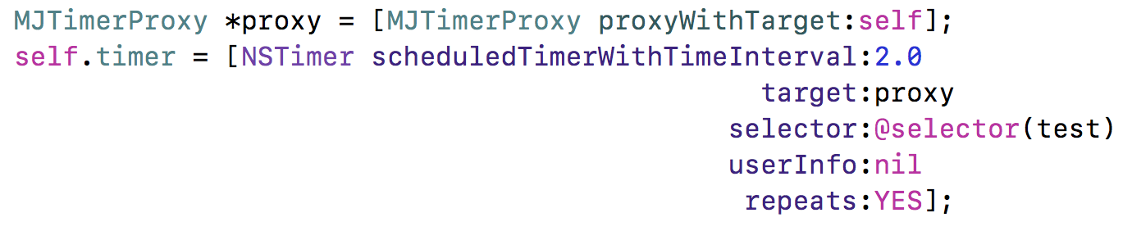
CADisplayLink、NSTimer使用注意
CADisplayLink、NSTimer会对target产生强引用，如果target又对它们产生强引用，那么就会引发循环引用
weak 为什么不能解决？
block会根据外面是否强引用来对self强或者弱引用，这里是个形参赋值操作，里面仍然有个强指针接收，weak无济于事。
解决方案
使用block
使用代理对象（NSProxy）

Slide 4
ViewController
timer
NSTimer
target
OtherObject
target

Slide 5
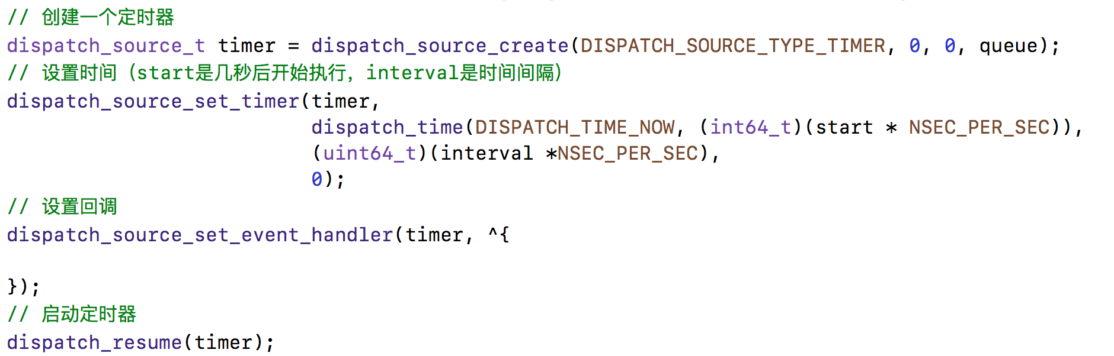
GCD定时器
NSTimer依赖于RunLoop，如果RunLoop的任务过于繁重，可能会导致NSTimer不准时
而GCD的定时器会更加准时

Slide 6
iOS程序的内存布局
低
代码段：编译之后的代码
数据段
字符串常量：比如NSString *str = @"123"
已初始化数据：已初始化的全局变量、静态变量等
未初始化数据：未初始化的全局变量、静态变量等
栈：函数调用开销，比如局部变量。分配的内存空间地址越来越小
堆：通过alloc、malloc、calloc等动态分配的空间，分配的内存空间地址越来越大
保留
代码段（__TEXT）
数据段（__DATA）
字符串常量
已初始化数据
未初始化数据
堆（heap）↓
栈（stack）↑
内核区
高

Slide 7
Tagged Pointer
从64bit开始，iOS引入了Tagged Pointer技术，用于优化NSNumber、NSDate、NSString等小对象的存储
在没有使用Tagged Pointer之前， NSNumber等对象需要动态分配内存、维护引用计数等，NSNumber指针存储的是堆中NSNumber对象的地址值
使用Tagged Pointer之后，NSNumber指针里面存储的数据变成了：Tag + Data，也就是将数据直接存储在了指针中
当指针不够存储数据时，才会使用动态分配内存的方式来存储数据
objc_msgSend能识别Tagged Pointer，比如NSNumber的intValue方法，直接从指针提取数据，节省了以前的调用开销
如何判断一个指针是否为Tagged Pointer？
iOS平台，最高有效位是1（第64bit）
Mac平台，最低有效位是1

Slide 8
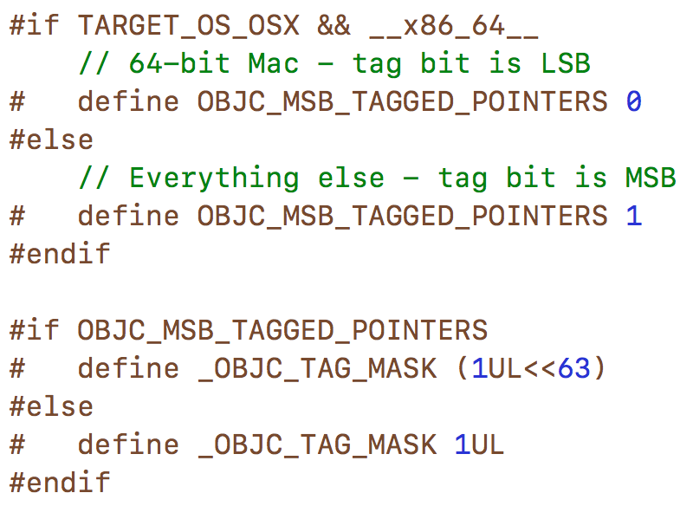
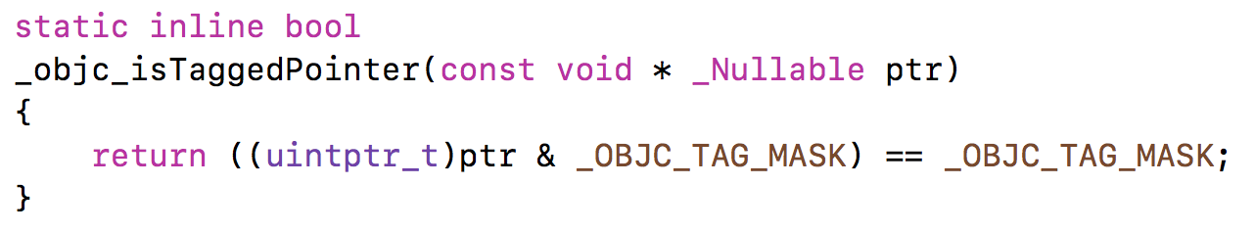
判断是否为Tagged Pointer

Slide 9
使用Tagged Pointer之前
地址：0x10001
NSNumber对象
存储值：10
number = 0x10001
使用Tagged Pointer之后
number = 0xb000a1

Slide 10
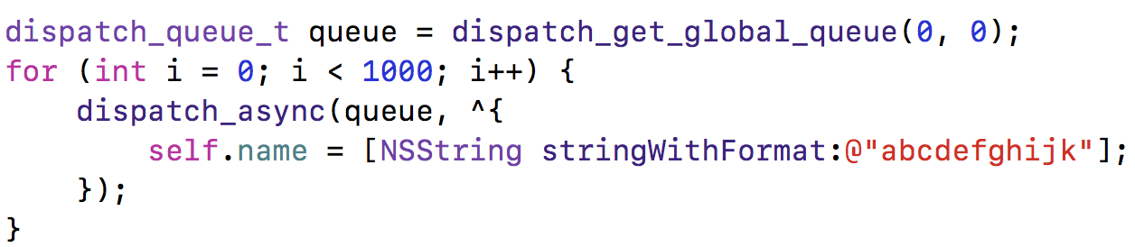
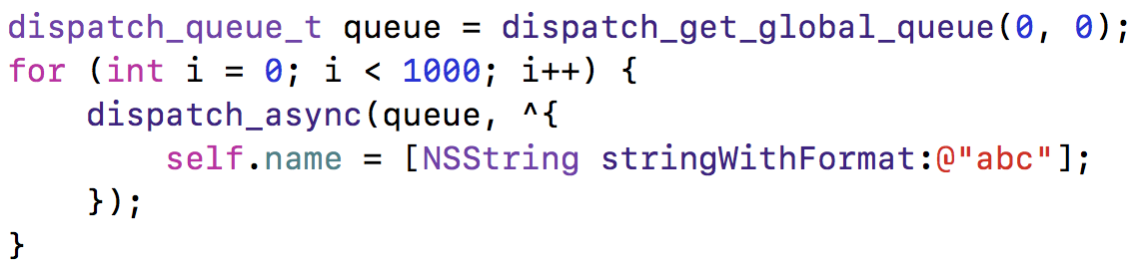
面试题
思考以下2段代码能发生什么事？有什么区别？
对象set方法底层的实现：先释放旧对象，再赋值新对象，多线程中对一个已经释放的对象调用release会crash

Slide 11
OC对象的内存管理
在iOS中，使用引用计数来管理OC对象的内存
一个新创建的OC对象引用计数默认是1，当引用计数减为0，OC对象就会销毁，释放其占用的内存空间
调用retain会让OC对象的引用计数+1，调用release会让OC对象的引用计数-1
内存管理的经验总结
当调用alloc、new、copy、mutableCopy方法返回了一个对象，在不需要这个对象时，要调用release或者autorelease来释放它
想拥有某个对象，就让它的引用计数+1；不想再拥有某个对象，就让它的引用计数-1
可以通过以下私有函数来查看自动释放池的情况
extern void _objc_autoreleasePoolPrint(void);
__strong、__weak、__unsafe_unretained
使用__weak修饰的obj对象在被释放后，指向对象的指针被置空了，而使用__unsafe_unretained修饰的obj对象在被释放后，指向对象的指针成为野指针了，当访问对象addObject方法的时候，抛出异常。
__unsafe_unretained存在的意义？
1. iOS5.0之前没有引入__weak，只能用__unsafe_unretained
2. 如果明确的知道对象的生命周期，用__unsafe_unretained 会有一些性能提升。

Slide 12
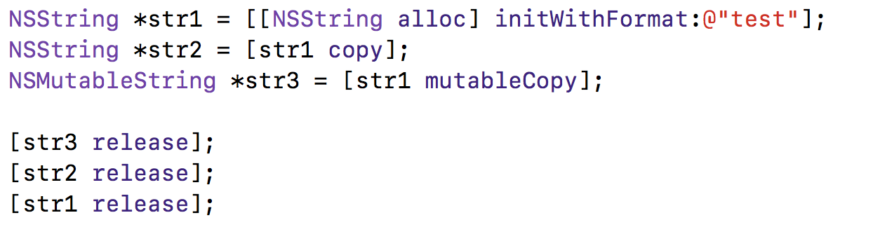
str1
test
不可变
str2
test
可变
str3

Slide 13
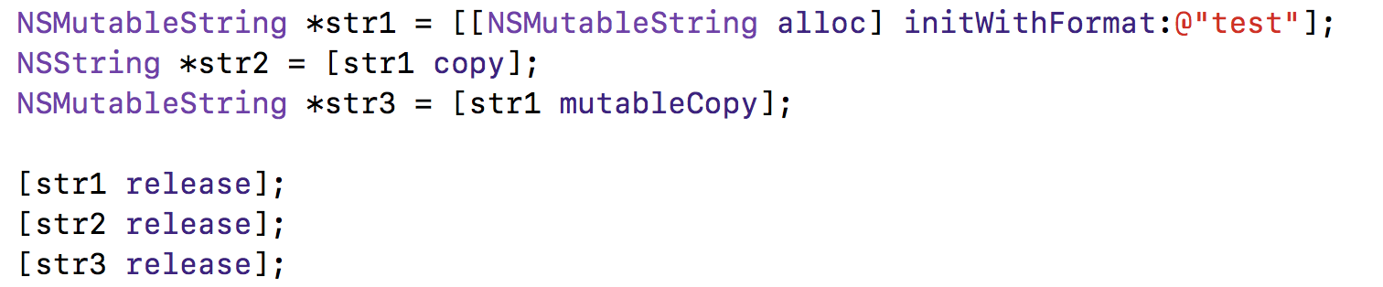
str1
test
可变
str2
test
不可变
str3
test
可变

Slide 14
copy和mutableCopy
 | copy | mutableCopy
NSString | NSString 浅拷贝 | NSMutableString 深拷贝
NSMutableString | NSString 深拷贝 | NSMutableString 深拷贝
NSArray | NSArray 浅拷贝 | NSMutableArray 深拷贝
NSMutableArray | NSArray 深拷贝 | NSMutableArray 深拷贝
NSDictionary | NSDictionary 浅拷贝 | NSMutableDictionary 深拷贝
NSMutableDictionary | NSDictionary 深拷贝 | NSMutableDictionary 深拷贝

Slide 15
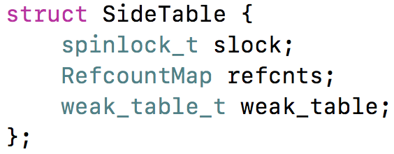
引用计数的存储
在64bit中，引用计数可以直接存储在优化过的isa指针中，也可能存储在SideTable类中
refcnts是一个存放着对象引用计数的散列表

Slide 16
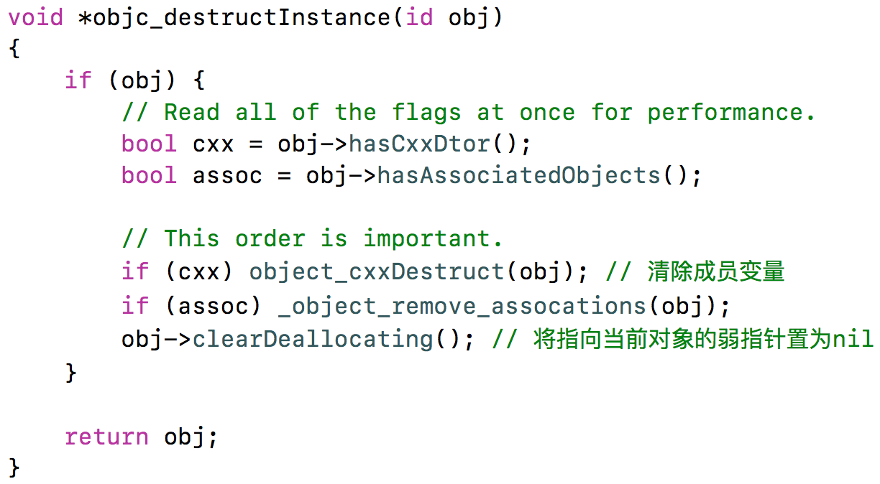
dealloc
当一个对象要释放时，会自动调用dealloc，接下的调用轨迹是
dealloc
_objc_rootDealloc
rootDealloc
object_dispose
objc_destructInstance、free

Slide 17
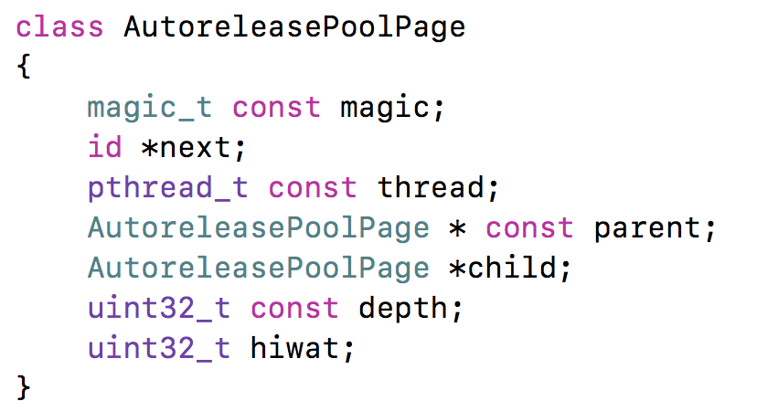
自动释放池
自动释放池的主要底层数据结构是：__AtAutoreleasePool、AutoreleasePoolPage
调用了autorelease的对象最终都是通过AutoreleasePoolPage对象来管理的
源码分析
clang重写@autoreleasepool
objc4源码：NSObject.mm

Slide 18
AutoreleasePoolPage的结构
每个AutoreleasePoolPage对象占用4096字节内存，除了用来存放它内部的成员变量，剩下的空间用来存放autorelease对象的地址
所有的AutoreleasePoolPage对象通过双向链表的形式连接在一起
AutoreleasePoolPage
magic_t magic;
id *next;
pthread_t thread;
AutoreleasePoolPage *parent;
AutoreleasePoolPage *child;
uint32_t depth;
uint32_t hiwat;
...
...
...
AutoreleasePoolPage
magic_t magic;
id *next;
pthread_t thread;
AutoreleasePoolPage *parent;
AutoreleasePoolPage *child;
uint32_t depth;
uint32_t hiwat;
...
...
...
AutoreleasePoolPage
magic_t magic;
id *next;
pthread_t thread;
AutoreleasePoolPage *parent;
AutoreleasePoolPage *child;
uint32_t depth;
uint32_t hiwat;
...
...
...
0x1000
0x1038
begin()
0x2000
end()

Slide 19
AutoreleasePoolPage的结构
调用push方法会将一个POOL_BOUNDARY入栈，并且返回其存放的内存地址
调用pop方法时传入一个POOL_BOUNDARY的内存地址，会从最后一个入栈的对象开始发送release消息，直到遇到这个POOL_BOUNDARY
id *next指向了下一个能存放autorelease对象地址的区域

Slide 20
Runloop和Autorelease
iOS在主线程的Runloop中注册了2个Observer
第1个Observer监听了kCFRunLoopEntry事件，会调用objc_autoreleasePoolPush()
第2个Observer
监听了kCFRunLoopBeforeWaiting事件，会调用objc_autoreleasePoolPop()、objc_autoreleasePoolPush()
监听了kCFRunLoopBeforeExit事件，会调用objc_autoreleasePoolPop()

